Slide 1
শুভেচ্ছা

Slide 2
শিক্ষক পরিচিতি
মোঃ জহুরুল ইসলাম
সহকারি শিক্ষক (আইসিটি)
খোট্টাপাড়া ইসলামিয়া আলিম মাদ্রাসা
সাপাহার, নওগাঁ।
মোবাইল নম্বরঃ ০১৭৩৪৬৫২০৮০।
zohurul2017@gmail.com

Slide 3
পাঠ পরিচিতি
বিষয়ঃ বাংলাদেশ ও বিশ্ব পরিচয়
শ্রেণি : অষ্টম
অধ্যায়ঃ ২
মোট শিক্ষার্থীঃ 39 জন
সময়ঃ ৪০ মিনিট
তাং১২/০২/20২০।

Slide 4
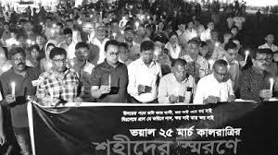
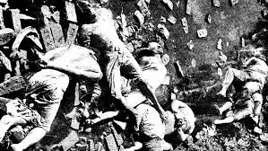
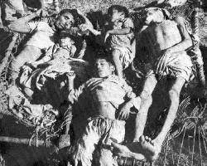
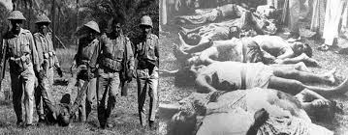
নিচের ছবিগুলো লক্ষ কর

Slide 5
পাঠ শিরোনাম
২৫ এ মার্চের নারকীয় হত্যাযজ্ঞ

Slide 6
শিখন ফল
এই পাঠ শেষে শিক্ষার্থীরা-
অপারেশন সার্চলাইট কী বলতে পারবে?
২৫ এ মার্চের নারকীয় হত্যাজ্ঞের বিবরণ দিতে পারবে?
২৫ এ মার্চ কোথায় হত্যাকন্ড পরিচালিত হয়েছিল তা বর্ণনা করতে পারবে।

Slide 7
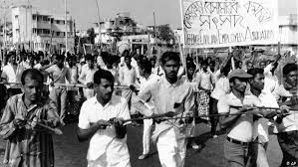
একক কাজ এর ক্লু

Slide 8
একক কাজ
৫মিনিট
১। অপারেশন সার্চলাইট কী ?

Slide 9
একক কাজের সমাধান
১৯৭১ সালের ২৫ মার্চ রাতে পাকিস্তানি সেনারা তৎকালীন পূর্ব পাকিস্তানে যে গণহত্যার অভিযান চালিয়েছিল তার নাম দিয়েছিল ‘অপারেশন সার্চলাইট’।

Slide 10
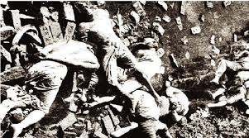
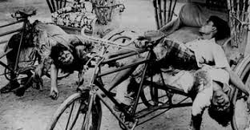
জোড়ায় কাজ এর ক্লু

Slide 11
জোড়ায় কাজ
৫মিনিট
২৫ এ মার্চের নারকীয় হত্যজ্ঞের বিবরণ ব্যাখ্যা করো।

Slide 12
জোড়ায় কাজের সমাধান
২৫ শে মার্চ মধ্যরাতে এ অপারেশন সংগঠিত হলে ও মূলত এর প্রস্ততি চলতে থাকে মার্চের প্রথম থেকে। ৩রা মার্চ পশ্চিম পাকিস্তান থেকে আগত অস্ত্র ও রসদ বোঝাই এম,ভি, সোয়াত জাহাজ চট্রগ্রাম বন্দ্রে পৌঁছে। প্রেসিডেন্ট ইয়াহিয়া খান ১৫ই মার্চ থেকে ২৪ শে মার্চ ঢাকায় বঙ্গবন্ধু শেখ মুজিবুর রহমানের সঙ্গে আলচনার ভান করে আসলে অভিযানের প্রস্ততি প্রর্যবেক্ষণ করেন ও অপারেশন সার্চলাইট চূড়ান্ত করেন। পাকিস্তানি সৈন্যরা ২৫ শে মার্চ রাত ১১.৩০ মিনিট ঢাকা সেনানিবাস থেকে রাস্তায় বেরিয়ে পড়ে।

Slide 13
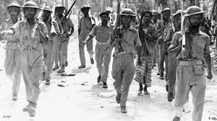
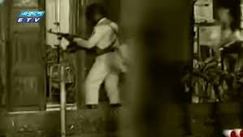
দলীয় কাজ এর ক্লু

Slide 14
দলীয় কাজ
১০ মিনিট
২৫ এ মার্চ কোথায় হত্যাকন্ড পরিচালিত হয়েছিল তা বর্ণনা করো?

Slide 15
দলীয় কাজ এর সমাধান
ঢাকা বিশ্ববিদ্যালয়ের হলগুলোতে আক্রমন পরিচালিত হয় গভীত রাতে। ইকবাল হল ( বর্তমানে জহুরুল হক হল) ও জগন্নাথ হলে ঢুকে পাকিস্তানি সেনারা গুলি করে ঘুমন্ত অনেক ছাত্রকে হত্যা করে। ঢাকা হলসহ (বর্তমান শহীদুল্লাহ হল) বিশ্ববিদ্যালয় আবাসিক এলাকা এবং রোকেয়া হলে ও তারা ব্যাপক হত্যাযজ্ঞ চালায় । মার্চের এই গণহত্যায় ঢাকা বিশ্ববিদ্যালয়ের ১০ জন শিক্ষকসহ ৩০০ ছাত্র-ছাত্রী ও কর্মচারী নিহত হন। জহুরুল হক হল সংলগ্ন রেলওয়ে বস্তিতে সেনাবাহিনী আগুন দিলে ব্যাপক ধবংসযজ্ঞ সংগঠিত হয়। শুধু ২৫ শে মার্চ রাতেই ঢাকায় ৭ থেকে ৮ হাজার নিরীহ মানুষকে হত্যা করা হয়।

Slide 16
মূলায়ন
১। ২৫ শে মার্চের আক্রমণের পর কারা পাকিস্তানি বাহিনীকে প্রতিরোধ করে?
ক. বাঙালিরা
খ . বাংলার ছাত্ররা
গ. বাংলার কৃষকেরা
ঘ. বাংলার পেশাজীবীরা
২। ‘ অপারেশন সার্চলাইটের’ সার্বিক তত্তবাধাব করেন কে?
ক. টিক্কা খান
খ . ইয়াহিয়া খান
গ.রাও ফরমান আলী
ঘ . খাদিম হোসেন রাজা

Slide 17
বাড়ীর কাজ
অপারেশন সার্চ লাইট এর পরিকল্পনা পরিচালনাকারীদের তালিকা লিখে নিয়ে আসবে।

Slide 18
ধন্যবাদ

